Slide 1

教室借用管理系統
班級:四資工三甲
組別:第三組
組員: 41243101 伍翊瑄 41243103 林采儀
41243104 范芷紜 41243107 潘怡潔

Slide 2
目錄
應用情境與使用案例
完整性限制
1
4
完整性限制
4
資料庫 Schema Diagram
系統需求說明
資料庫 Schema Diagram
2
5
SQL語法+概念層與舉例說明
SQL語法+概念層與舉例說明
6
ER Diagram
6
3

Slide 3
1
應用情境與使用案例

Slide 4
應用情境
學生
需要進行小組討論、專題製作或活動練習時，可透過系統查詢教室空閒時段，並提出借用申請，經審核通過後即可使用，避免找不到空間或人工登記錯誤的問題。
老師
需要進行補課、課程延伸討論或舉辦小型教學活動時，可透過系統即時查詢教室使用狀態，並線上申請借用教室，以確保教學活動順利進行且不與其他課程衝突。
管理者
負責審核所有教室借用申請，確認借用時間與用途是否合理，並管理教室使用狀態與借用紀錄，進行教室資源調度。

Slide 5
使用案例
1.查詢教室
2.申請借用教室
輸入：日期、時間
、設備需求
輸出：可用教室清單、
人數限制
一般使用者
學生/教師
輸入：時間、教室代號、申請人資訊（姓名、電話等）
、用途
系統自動檢查是否有時間衝突（衝堂）
3.取消借用
4.查看借用紀錄
條件：借用尚未開始
（還未到借用日期與時間）
只有申請人本人可以取消尚未開始的借用申請，管理員不可代替使用者取消借用。
查詢個人或特定教室的
歷史借用紀錄

Slide 6
使用案例
1.審核借用申請
2.教室及設備管理
管理者
(Admin)
狀態流程：
Pending（審核中）
Approved（核准）
Rejected（拒絕
，須填寫拒絕原因）
新增教室 / 設備
停用教室 / 設備
設定教室狀態為「維修中」
（UnderMaintenance）

Slide 7
2
系統需求說明

Slide 8
功能性需求
1.使用者必須能登入系統
2.支援教室借用類型選擇(短期借用 / 長期借用）
3.使用者可以查詢教室狀態
4.系統需防止時間衝突（同一教室不可同時被借用）
5.借用需經過審核

Slide 9
功能性需求
6.系統需保存歷史借用紀錄
7.管理員可管理教室資料
8.系統記錄審核歷程(記錄審核者與操作內容)
9.使用者可取消尚未開始的借用申請
10.記錄並管理教室所包含之設備資訊
（如投影機、麥克風等）

Slide 10
3
ER Diagram

Slide 11
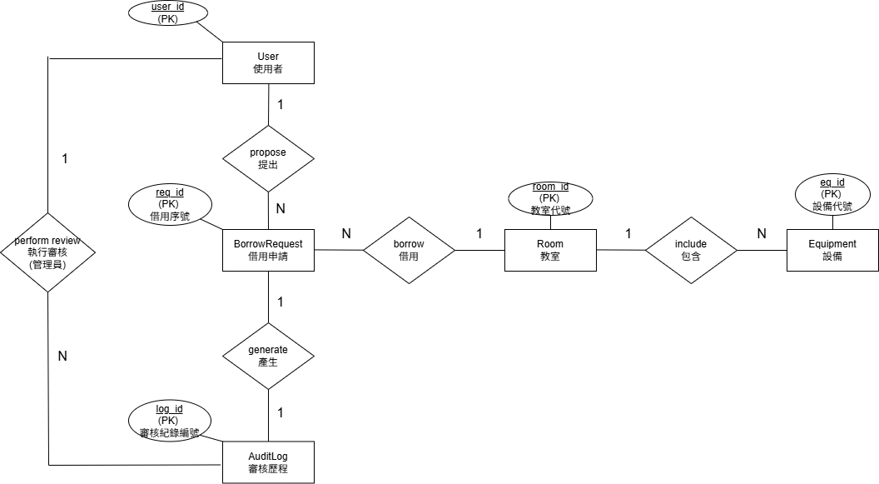
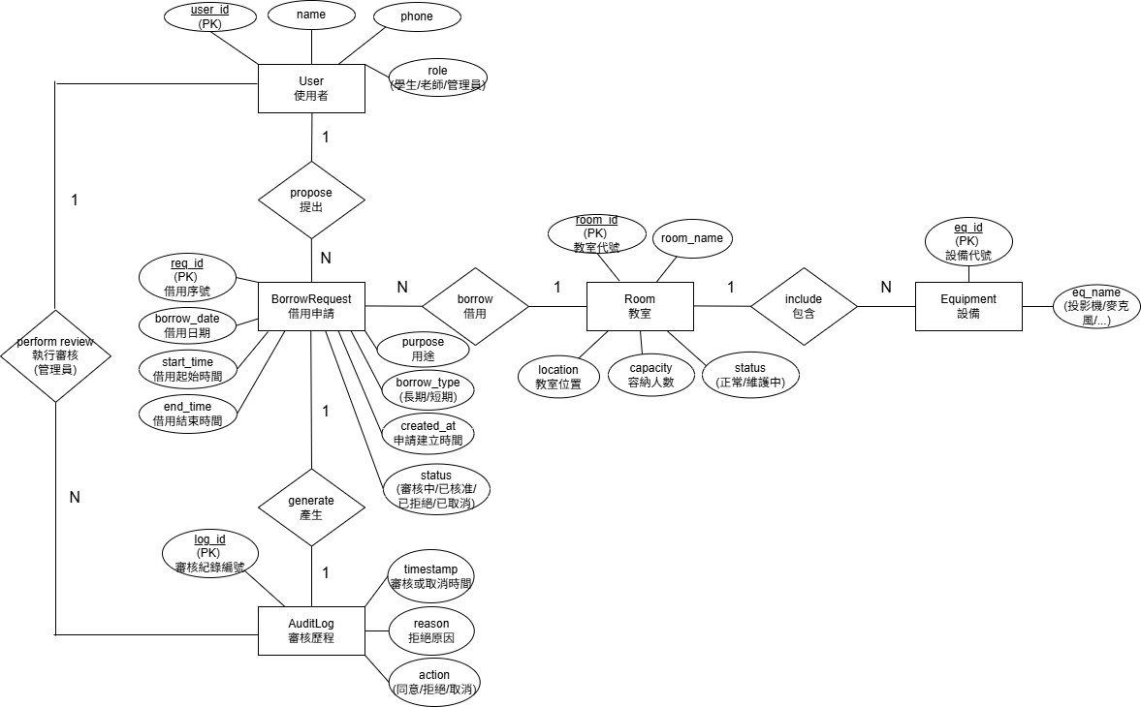
ER diagram

Slide 12
4
完整性限制

Slide 13
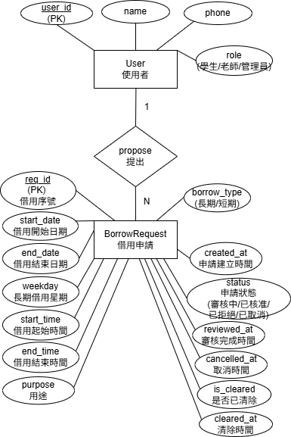
User (使用者)
欄位名稱 | 說明 | 是否可為空 | Domain
user_id | 主鍵，使用者唯一識別碼 | 否 | 前綴字母+數字；S=學生、T=教師、A=管理員
name | 姓名 | 否 | 長度為1~50的文字
phone | 聯絡電話 | 是 | 09開頭之10位數字
role | 角色 | 否 | 'S'、'T'、'A' 三者之一

Slide 14
User (使用者)
user_id 為主鍵，值必須唯一且非空
role 合法值為：'S'、'T'、'A'，分別代表學生、教師、管理員
phone 若有填寫，需符合 09 開頭之 10 位數字格式
至少需有一筆 role = 'A' 的管理員資料，否則系統無法進行審核與管理功能

Slide 15
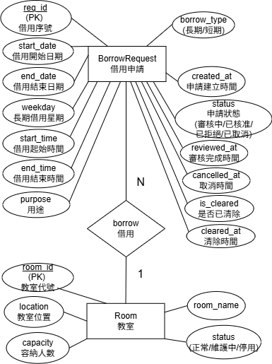
Room (教室)
欄位名稱 | 說明 | 是否可為空 | Domain
room_id | 主鍵，教室代碼 | 否 | 長度7~10之英數字，例如 BGC0614
room_name | 教室名稱 | 否 | 長度1~20文字，且不可重複
location | 位置 | 是 | 長度為3~50的文字，例如：綜三館 6F
capacity | 可容人數 | 否 | 1~100 的整數
status | 教室狀態 | 否 | 'Available'、'UnderMaintenance'、'Disabled'

Slide 16
Room (教室)
room_id 為主鍵，值必須唯一且非空
room_name 必須唯一，避免同名教室造成混淆
capacity 必須介於 1 至 100 之間
status 合法值為：'Available'、'UnderMaintenance'、'Disabled'
若 status = 'UnderMaintenance' 或 'Disabled'，則該教室不可被核准為 Approved

Slide 17
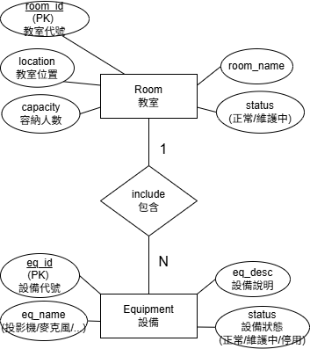
Equipment (教室設備)
欄位名稱 | 說明 | 是否可為空 | Domain
eq_id | 主鍵，設備唯一識別碼 | 否 | 正整數，由系統指定
eq_name | 設備名稱 | 否 | 長度1~30文字
eq_desc | 設備說明 | 是 | 例如 HDMI 投影機、無線麥克風
room_id | 外鍵，對應教室編號 (Room.room_id) | 否 | 參考 Room 的 room_id
status | 設備狀態 | 否 | 'Available'、'UnderMaintenance'、'Disabled'

Slide 18
Equipment (教室設備)
eq_id 為主鍵，值必須唯一且非空
eq_name 在同一 room_id 下不可重複
room_id 必須對應到 Room.room_id（外鍵約束）
eq_desc 用於記錄設備補充說明
status 合法值為：'Available'、'UnderMaintenance'、'Disabled'
若設備 status = 'Disabled'，則不顯示於一般使用者查詢結果

Slide 19
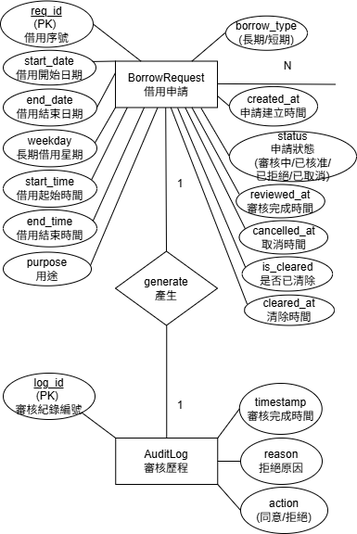
BorrowRequest (借用申請)
欄位名稱 | 說明 | 是否可為空 | Domain
req_id | 主鍵，借用申請唯一識別碼 | 否 | 正整數，由系統指定
user_id | 外鍵，對應借用者 (User.user_id) | 否 | 參考 User.user_id
room_id | 外鍵，對應借用教室 (Room.room_id) | 否 | 參考 Room.room_id
start_date | 借用開始日期 | 否 | 合法日期
end_date | 借用結束日期 | 否 | 不可早於 start_date
weekday | 長期借用星期 | 是 | 1~7；短期借用可為 NULL
start_time | 借用起始時間 | 否 | 08:10 以後，且早於 end_time

Slide 20
BorrowRequest (借用申請)
欄位名稱 | 說明 | 是否可為空 | Domain
end_time | 借用結束時間 | 否 | 22:30 以前，且晚於 start_time
purpose | 用途 | 否 | 長度1~100的文字
borrow_type | 借用類型 | 否 | 'ShortTerm'、'LongTerm'
status | 申請狀態 | 否 | 'Pending'、'Approved'、'Rejected'、'Cancelled'
created_at | 申請建立時間 | 否 | 系統自動記錄
reviewed_at | 審核完成時間 | 是 | 核准或拒絕時記錄
cancelled_at | 取消時間 | 是 | 使用者取消時記錄
is_cleared / cleared_at | 清除系統欄位 | 依欄位 | Y/N 與清除時間

Slide 21
BorrowRequest (借用申請)
req_id 為主鍵，值必須唯一且非空
user_id 必須對應到 User.user_id（外鍵）
room_id 必須對應到 Room.room_id（外鍵）
start_date 不可晚於 end_date
start_time 必須早於 end_time
borrow_type 合法值為：'ShortTerm'、'LongTerm'
若 borrow_type = 'LongTerm'，則 weekday 不可為空

Slide 22
BorrowRequest (借用申請)
status 合法值為：'Pending'、'Approved'、'Rejected’
、'Cancelled'
同一 room_id、日期區間重疊、時間區間重疊，且 status = 'Approved' 的借用紀錄不可同時存在
若 Room.status = 'UnderMaintenance' 或 'Disabled’
，則該申請不可被核准為 Approved
reviewed_at 不可早於 created_at
若 status = 'Cancelled'，則 cancelled_at 不可為空
is_cleared 合法值為 'Y' 或 'N'

Slide 23
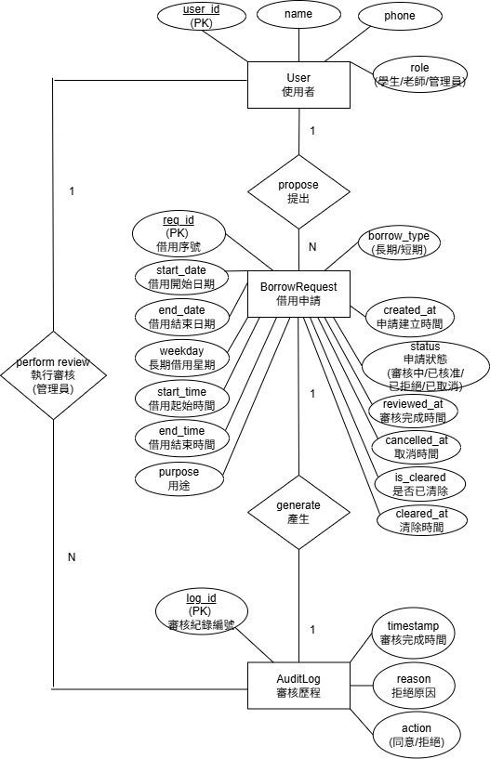
AuditLog (審核歷程)
欄位名稱 | 說明 | 是否可為空 | Domain
log_id | 主鍵，審核紀錄唯一識別碼 | 否 | 正整數，由系統指定
req_id | 外鍵，對應借用申請編號 (BorrowRequest.req_id) | 否 | 參考 BorrowRequest.req_id
admin_id | 外鍵，對應審核者 (User.user_id) | 否 | 參考 User.user_id， 且 role 必須為 'A'
action | 操作 | 否 | 'Approve'、'Reject' 兩者之一
reason | 拒絕原因 | 是 | 長度1~200的文字(action = 'Reject' 時必填)
timestamp | 審核完成時間 | 否 | 不早於對應申請的 created_at

Slide 24
AuditLog (審核歷程)
log_id 為主鍵，值必須唯一且非空
req_id 必須對應到 BorrowRequest.req_id（外鍵）
admin_id 必須對應到 User.user_id（外鍵）
，且該使用者 role 必須為 'A'
action 合法值為：'Approve'、'Reject'
若 action = 'Reject'，則 reason 不可為空或只含空白
timestamp 不可早於對應 BorrowRequest.created_at
取消借用不記錄在 AuditLog，而是記錄在
BorrowRequest.cancelled_at

Slide 25
跨資料表完整性限制
規則說明 | 對應限制
每個使用者必須先登入，才能發出借用申請 | User 資料存在，且 BorrowRequest.user_id 對應到 User.user_id
教室借用必須經過審核，Pending 時尚未核准 | BorrowRequest.status 必須在審核後才可變為 Approved / Rejected
只有 Admin 可以核准或拒絕申請 | AuditLog.admin_id 必須對應到 User.user_id，且 role 必須為 'A'
使用者只能取消尚未開始的借用 | 若系統時間已超過 start_date + start_time，status 不可再變更為 Cancelled
維修或停用中的教室不可被核准借用 | 在 INSERT / UPDATE BorrowRequest 時檢查對應 Room.status
每筆核准或拒絕操作都必須在 AuditLog 中記錄 | 凡 BorrowRequest.status 從 Pending → Approved 或 Rejected，必須有一筆對應的 AuditLog 資料

Slide 26
5
資料庫 Schema Diagram

Slide 27
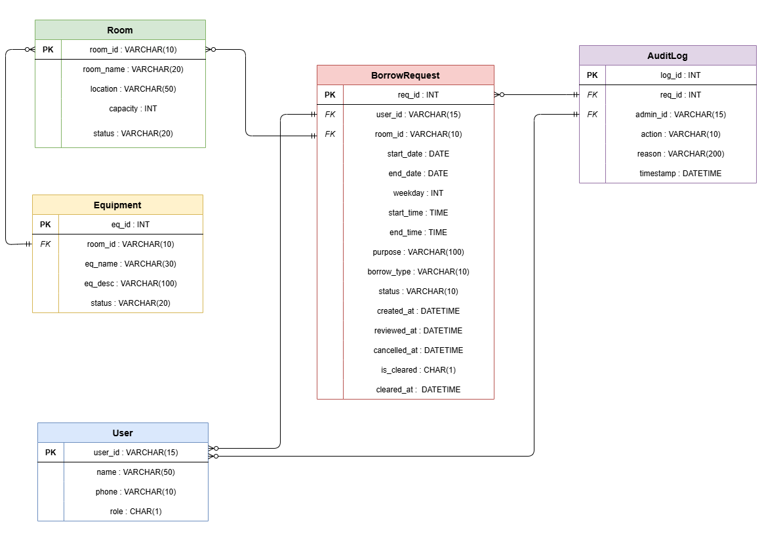
教室借用系統資料表

Slide 28
6
SQL語法+概念層
與舉例說明

Slide 29
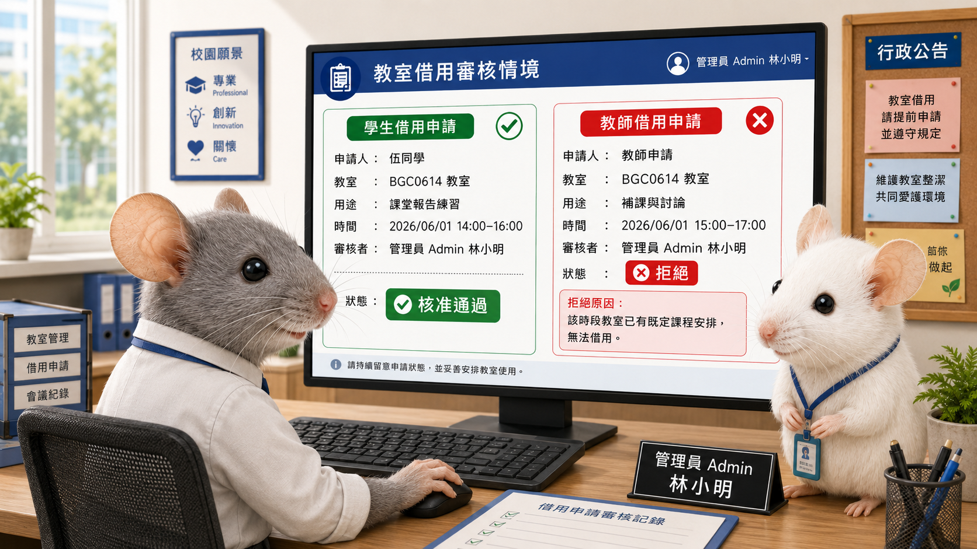
情境說明
管理員張小明
審核了教師王老師借用
BGC0614 教室的申請
，並核准通過。
另有一筆學生申請遭拒絕
，附上拒絕原因。

Slide 30
User（使用者）
欄位名稱 | 說明 | 資料型態 | 是否可為空 | 預設值 | 其他說明
user_id | 使用者識別碼 | VARCHAR(15) | 否 | 無 | 主鍵；S/T/A + 數字編號
name | 姓名 | VARCHAR(50) | 否 | 無 | 使用者姓名
phone | 聯絡電話 | VARCHAR(10) | 是 | 無 | 09開頭10位數字
role | 使用者角色 | CHAR(1) | 否 | 無 | 'S'、'T'、'A'

Slide 31
User（使用者）
CREATE TABLE User (
user_id VARCHAR(15) NOT NULL,
name VARCHAR(50) NOT NULL,
phone VARCHAR(10) NULL,
role CHAR(1) NOT NULL,
PRIMARY KEY (user_id),
CHECK (user_id REGEXP '^[STA][0-9]+$'),
CHECK (role IN ('S', 'T', 'A')),
CHECK (phone IS NULL OR phone REGEXP '^09[0-9]{8}$')
);

Slide 32
User 資料範例
INSERT INTO User (user_id, name, phone, role) VALUES
('A0001', '張小明', '0912345678', 'A'),
('T0001', '王老師', '0933111222', 'T'),
('T0002', '陳老師', '0922333444', 'T'),
('S41243101', '李同學', '0987654321', 'S'),
('S41243103', '林同學', '0966123456', 'S'),
('S41243107', '潘同學', '0955123456', 'S');
user_id | name | phone | role
A0001 | 張小明 | 0912345678 | A
T0001 | 王老師 | 0933111222 | T
T0002 | 陳老師 | 0922333444 | T
S41243101 | 李同學 | 0987654321 | S
S41243103 | 林同學 | 0966123456 | S

Slide 33
Room（教室）
欄位名稱 | 說明 | 資料 型態 | 是否 可為空 | 預設值 | 其他說明
room_id | 教室代碼 | VARCHAR(10) | 否 | 無 | 主鍵，唯一
room_name | 教室名稱 | VARCHAR(20) | 否 | 無 | 唯一，完整教室名稱
location | 位置 | VARCHAR(50) | 是 | 無 | 例如 綜三館6F
capacity | 可容人數 | INT | 否 | 無 | 1 ≤ capacity ≤ 100
status | 教室狀態 | VARCHAR(20) | 否 | Available | Available / UnderMaintenance / Disabled

Slide 34
建立 Room 資料表
CREATE TABLE Room (
room_id VARCHAR(10) NOT NULL,
room_name VARCHAR(20) NOT NULL,
location VARCHAR(50) NULL,
capacity INT NOT NULL,
status VARCHAR(20) NOT NULL DEFAULT 'Available',
PRIMARY KEY (room_id),
CHECK (capacity BETWEEN 1 AND 100),
CHECK (status IN ('Available', 'UnderMaintenance', 'Disabled'))
);

Slide 35
Room 資料範例
INSERT INTO Room (room_id, room_name, location, capacity, status) VALUES
('BGC0614', '多功能教學實驗室', '綜三館 6F', 60, 'Available'),
('BGC0513', '一般教室', '綜三館 5F', 60, 'UnderMaintenance'),
('BGC0501', '討論教室', '綜三館 5F', 40, 'Available'),
('BGC0701', '專題討論室', '綜三館 7F', 30, 'Available'),
('BGC0402', '舊設備教室', '綜三館 4F', 50, 'Disabled');
room_id | room_name | location | capacity | status
BGC0614 | 多功能教學實驗室 | 綜三館 6F | 60 | Available
BGC0513 | 一般教室 | 綜三館 5F | 60 | UnderMaintenance
BGC0501 | 討論教室 | 綜三館 5F | 40 | Available
BGC0701 | 專題討論室 | 綜三館 7F | 30 | Available
BGC0402 | 舊設備教室 | 綜三館 4F | 50 | Disabled

Slide 36
Equipment（教室設備）
欄位名稱 | 說明 | 資料 型態 | 是否可為空 | 預設值 | 其他說明
eq_id | 設備識別碼 | INT | 否 | 無 | 主鍵
eq_name | 設備名稱 | VARCHAR(30) | 否 | 無 | 同一教室內不可重複
room_id | 所屬教室 | VARCHAR(10) | 否 | 無 | 外鍵，參考 Room.room_id
eq_desc | 設備說明 | VARCHAR(100) | 是 | 無 | 例如 HDMI 投影機
status | 設備狀態 | VARCHAR(20) | 否 | Available | Available / UnderMaintenance / Disabled

Slide 37
建立 Equipment 資料表
CREATE TABLE Equipment (
eq_id INT NOT NULL AUTO_INCREMENT,
eq_name VARCHAR(30) NOT NULL,
eq_desc VARCHAR(100) NULL,
room_id VARCHAR(10) NOT NULL,
status VARCHAR(20) NOT NULL DEFAULT 'Available',
PRIMARY KEY (eq_id),
UNIQUE (eq_name, room_id),
FOREIGN KEY (room_id) REFERENCES Room(room_id),
CHECK (status IN ('Available', 'UnderMaintenance', 'Disabled'))
);

Slide 38
Equipment 資料範例
INSERT INTO Equipment (eq_name, eq_desc, room_id, status) VALUES
('投影機', 'HDMI 投影機', 'BGC0614', 'Available'),
('麥克風', '無線麥克風', 'BGC0614', 'Available'),
('白板', '固定式白板', 'BGC0614', 'Available'),
('投影機', 'HDMI 投影機', 'BGC0501', 'Available'),
('冷氣', '分離式冷氣', 'BGC0513', 'UnderMaintenance');
eq_id | eq_name | eq_desc | room_id | status
1 | 投影機 | HDMI 投影機 | BGC0614 | Available
2 | 麥克風 | 無線麥克風 | BGC0614 | Available
3 | 白板 | 固定式白板 | BGC0614 | Available
4 | 投影機 | HDMI 投影機 | BGC0501 | Available
5 | 冷氣 | 分離式冷氣 | BGC0513 | UnderMaintenance

Slide 39
BorrowRequest（借用申請）
欄位名稱 | 說明 | 資料型態 | 是否可為空 | 預設值 | 其他說明
req_id | 申請識別碼 | INT | 否 | 無 | 主鍵
user_id | 借用者 | VARCHAR(15) | 否 | 無 | 外鍵，參考 User.user_id
room_id | 借用教室 | VARCHAR(10) | 否 | 無 | 外鍵，參考 Room.room_id
start_date | 借用開始日期 | DATE | 否 | 無 | 合法日期
end_date | 借用結束日期 | DATE | 否 | 無 | 不可早於 start_date
weekday | 長期借用星期 | INT | 是 | 無 | 1~7；短期借用可為 NULL

Slide 40
BorrowRequest（借用申請）I
欄位名稱 | 說明 | 資料型態 | 是否 可為空 | 預設值 | 其他說明
start_time | 起始時間 | TIME | 否 | 無 | 08:10以後，早於 end_time
end_time | 結束時間 | TIME | 否 | 無 | 22:30以前，晚於 start_time
purpose | 用途 | VARCHAR(100) | 否 | 無 | 借用目的
borrow_type | 借用類型 | VARCHAR(10) | 否 | 無 | ShortTerm / LongTerm
status | 申請狀態 | VARCHAR(10) | 否 | 'Pending' | Pending / Approved / Rejected / Cancelled
created_at | 建立時間 | DATETIME | 否 | 系統當前時間 | 系統自動記錄

Slide 41
BorrowRequest（借用申請）II
欄位名稱 | 說明 | 資料型態 | 是否 可為空 | 預設值 | 其他說明
reviewed_at | 審核完成時間 | DATETIME | 是 | 無 | 管理員核准或拒絕時記錄
cancelled_at | 取消時間 | DATETIME | 是 | 無 | 使用者取消借用時記錄
is_cleared | 是否已清除 | CHAR(1) | 否 | N | Y、N 兩者之一
cleared_at | 清除時間 | DATETIME | 是 | 無 | 清除系統時記錄

Slide 42
建立 BorrowRequest 資料表
CREATE TABLE BorrowRequest (
req_id INT NOT NULL AUTO_INCREMENT,
user_id VARCHAR(15) NOT NULL,
room_id VARCHAR(10) NOT NULL,
start_date DATE NOT NULL,
end_date DATE NOT NULL,
weekday INT NULL,
start_time TIME NOT NULL,
end_time TIME NOT NULL,
purpose VARCHAR(100) NOT NULL,
borrow_type VARCHAR(10) NOT NULL,
status VARCHAR(10) NOT NULL DEFAULT 'Pending',
created_at DATETIME NOT NULL DEFAULT CURRENT_TIMESTAMP,
reviewed_at DATETIME NULL,
cancelled_at DATETIME NULL,
is_cleared CHAR(1) NOT NULL DEFAULT 'N',
cleared_at DATETIME NULL,
PRIMARY KEY (req_id),
FOREIGN KEY (user_id) REFERENCES User(user_id),
FOREIGN KEY (room_id) REFERENCES Room(room_id),
CHECK (start_date <= end_date),
CHECK (start_time < end_time),
CHECK (start_time >= '08:10:00' AND end_time <= '22:30:00'),
CHECK (
(borrow_type = 'ShortTerm' AND weekday IS NULL)
OR
(borrow_type = 'LongTerm' AND weekday BETWEEN 1 AND 7)
),
CHECK (borrow_type IN ('ShortTerm', 'LongTerm')),
CHECK (status IN ('Pending', 'Approved', 'Rejected', 'Cancelled')),
CHECK (reviewed_at IS NULL OR reviewed_at >= created_at),
CHECK (cancelled_at IS NULL OR cancelled_at >= created_at),
CHECK (status <> 'Cancelled' OR cancelled_at IS NOT NULL),
CHECK (is_cleared IN ('Y', 'N')),
CHECK (cleared_at IS NULL OR cleared_at >= created_at)
);

Slide 43
BorrowRequest 資料範例I
INSERT INTO BorrowRequest
(req_id, user_id, room_id, start_date, end_date, weekday, start_time, end_time,
purpose, borrow_type, status, created_at, reviewed_at, cancelled_at, is_cleared, cleared_at)
VALUES
(1, 'T0001', 'BGC0614', '2026-06-10', '2026-06-10', NULL, '09:00:00', '12:00:00', '補課', 'ShortTerm', 'Approved', '2026-05-20 10:00:00', '2026-05-21 14:00:00', NULL, 'N', NULL),
(2, 'S41243101', 'BGC0614', '2026-06-10', '2026-06-10', NULL, '09:00:00', '10:00:00', '小組報告練習', 'ShortTerm', 'Rejected', '2026-05-20 10:10:00', '2026-05-21 14:05:00', NULL, 'N', NULL),
(3, 'S41243103', 'BGC0501', '2026-06-15', '2026-06-15', NULL, '10:00:00', '11:00:00', '專題討論', 'ShortTerm', 'Pending', '2026-05-25 09:00:00', NULL, NULL, 'N', NULL);

Slide 44
BorrowRequest 資料範例II
(4, 'S41243107', 'BGC0501', '2026-06-16', '2026-06-16', NULL,
'13:00:00', '15:00:00', '社團會議', 'ShortTerm', 'Cancelled',
'2026-05-26 11:00:00', NULL, '2026-05-27 09:00:00', 'N', NULL),
(5, 'T0002', 'BGC0701', '2026-07-01', '2026-07-29', 3,
'14:00:00', '16:00:00', '專題指導', 'LongTerm', 'Approved',
'2026-06-01 08:30:00', '2026-06-02 10:00:00', NULL, 'N', NULL);

Slide 45
BorrowRequest 資料範例I
req_id | user_id | room_id | start_date | end_date | weekday | start_time | end_time | purpose | borrow_type
1 | T0001 | BGC0614 | 2026-06-10 | 2026-06-10 | NULL | 09:00 | 12:00 | 補課 | ShortTerm
2 | S41243101 | BGC0614 | 2026-06-10 | 2026-06-10 | NULL | 09:00 | 10:00 | 小組報告練習 | ShortTerm
3 | S41243103 | BGC0501 | 2026-06-15 | 2026-06-15 | NULL | 10:00 | 11:00 | 專題討論 | ShortTerm
4 | S41243107 | BGC0501 | 2026-06-16 | 2026-06-16 | NULL | 13:00 | 15:00 | 社團會議 | ShortTerm
5 | T0002 | BGC0701 | 2026-07-01 | 2026-07-29 | 3 | 14:00 | 16:00 | 專題指導 | LongTerm

Slide 46
BorrowRequest 資料範例II
status | created_at | reviewed_at | cancelled_at | is_cleared | cleared_at
Approved | 2026-05-20 10:00:00 | 2026-05-21 14:00:00 | NULL | N | NULL
Rejected | 2026-05-20 10:10:00 | 2026-05-21 14:05:00 | NULL | N | NULL
Pending | 2026-05-25 09:00:00 | NULL | NULL | N | NULL
Cancelled | 2026-05-26 11:00:00 | NULL | 2026-05-27 09:00:00 | N | NULL
Approved | 2026-06-01 08:30:00 | 2026-06-02 10:00:00 | NULL | N | NULL

Slide 47
AuditLog（審核歷程）
欄位名稱 | 說明 | 資料型態 | 是否可為空 | 預設值 | 其他說明
log_id | 紀錄識別碼 | INT | 否 | 無 | 主鍵
req_id | 對應申請 | INT | 否 | 無 | 外鍵，參考 BorrowRequest.req_id
admin_id | 審核者 | VARCHAR(15) | 否 | 無 | 外鍵，參考 User.user_id， 且 role 必須為 A
action | 操作類型 | VARCHAR(10) | 否 | 無 | 'Approve'、'Reject' 兩者之一
reason | 拒絕原因 | VARCHAR(200) | 是 | 無 | action = 'Reject' 時必填
timestamp | 審核完成時間 | DATETIME | 否 | 系統當前時間 | 不早於對應申請的 created_at

Slide 48
建立 AuditLog 資料表
CREATE TABLE AuditLog (
log_id INT NOT NULL AUTO_INCREMENT,
req_id INT NOT NULL,
admin_id VARCHAR(15) NOT NULL,
action VARCHAR(10) NOT NULL,
reason VARCHAR(200) NULL,
timestamp DATETIME NOT NULL DEFAULT CURRENT_TIMESTAMP,
PRIMARY KEY (log_id),
FOREIGN KEY (req_id) REFERENCES BorrowRequest(req_id),
FOREIGN KEY (admin_id) REFERENCES User(user_id),
CHECK (action IN ('Approve', 'Reject')),
CHECK (
action = 'Approve'
OR
(action = 'Reject' AND reason IS NOT NULL AND TRIM(reason) <> '')
)
);

Slide 49
AuditLog 資料範例
INSERT INTO AuditLog (req_id, admin_id, action, reason, timestamp) VALUES
(1, 'A0001', 'Approve', NULL, '2026-05-21 14:00:00'),
(2, 'A0001', 'Reject', '申請時段與已核准之教室借用申請衝突，無法核准借用申請', '2026-05-21 14:05:00'),
(5, 'A0001', 'Approve', NULL, '2026-06-02 10:00:00');
log_id | req_id | admin_id | action | reason | timestamp
1 | 1 | A0001 | Approve | NULL | 2026-05-21 14:00:00
2 | 2 | A0001 | Reject | 申請時段與已核准申請衝突 | 2026-05-21 14:05:00
3 | 5 | A0001 | Approve | NULL | 2026-06-02 10:00:00

Slide 50
資料來源
國立虎尾科技大學 資工系教室借用系統
https://csieoffice1.nfu.edu.tw/
逢甲大學體育 室場地借用管理系統.
https://share.google/43ZdNW1RVkHCTsGi8
國立清華大學 教室借用系統
https://share.google/7nEjYTNkDw13sQput
中原大學教務處
https://share.google/Jgz627iK0832tkNwJ

Slide 51
Github連結
https://github.com/vivian1060290/DB_project_114

Slide 52

謝謝大家

